Slide 1
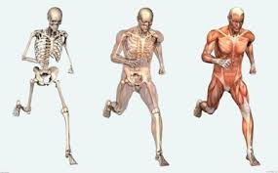
Ljudsko tijelo
Pitalica
Matilda Trojković 8. razred

Slide 2
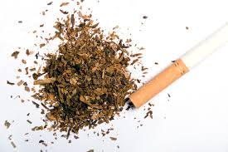
Koji dio tijela nikotin oštećuje?
Pluća
Mozak
Dušnik

Slide 3
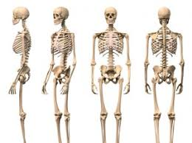
Koliko u ljudskom organizmu ima kostiju?
206 - 350
168 – 302
329 – 451

Slide 4
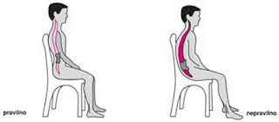
Pomoću čega se ljudsko tijelo drži uspravno?
Mišića
Kostiju
Živaca

Slide 5
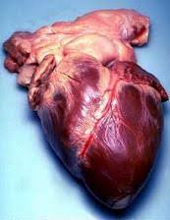
Koliko šupljina ima ljudsko srce?
2
3
4

Slide 6
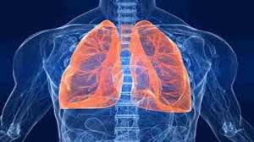
Tko ima najjednostavnija pluća?
Vodozemci
Zmije
Ptice

Slide 7
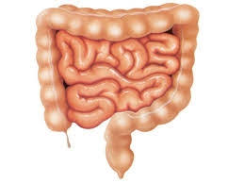
Od koliko dijelova se sastoji tanko crijevo?
5
4
3

Slide 8
😐 ☹
Netočno ☹

Slide 9
😐 ☹
Netočno ☹

Slide 10
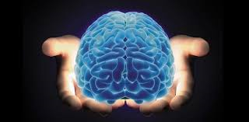
Točno ☺

Slide 11
😐 ☹
Netočno ☹

Slide 12
Točno ☺

Slide 13
😐 ☹
Netočno ☹

Slide 14
😐 ☹
Netočno ☹

Slide 15
😐 ☹
Netočno ☹

Slide 16
Točno ☺

Slide 17
😐 ☹
Netočno ☹

Slide 18
😐 ☹
Netočno ☹

Slide 19
Točno ☺

Slide 20
Točno ☺

Slide 21
😐 ☹
Netočno ☹

Slide 22
😐 ☹
Netočno ☹

Slide 23
😐 ☹
Netočno ☹

Slide 24
😐 ☹
Netočno ☹

Slide 25
Točno ☺

Slide 26
Kraj

